Slide 1
Біки
Цікаві факти про бики

Slide 2
Опис биків
Бики - це самці великої рогатої худоби, відомі своєю силою та агресивністю. Вони мають міцне тіло, роги та коротке волосся.

Slide 3
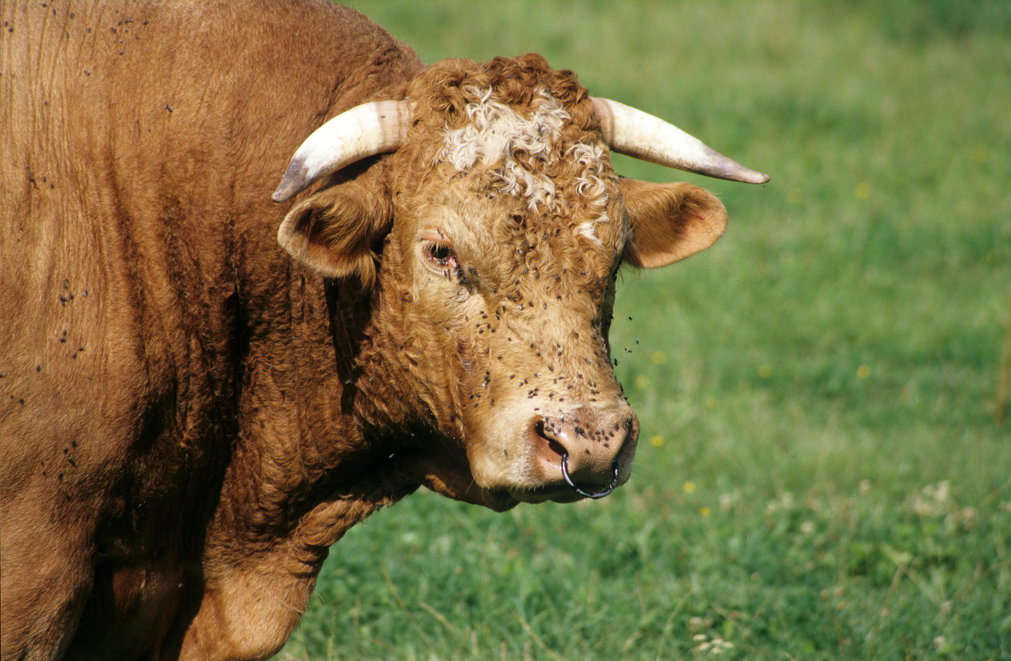
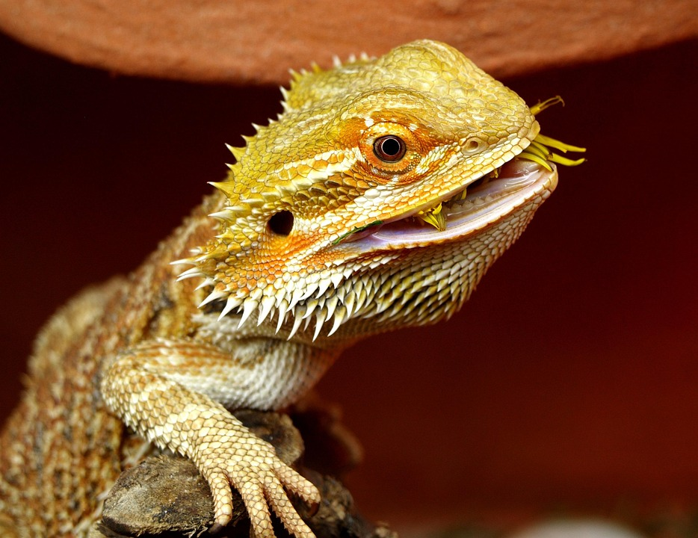
Зовнішній вигляд бика
Бики мають потужну будову тіла і великі роги, що допомагають їм захищати своє стадо.

Slide 4
Роль биків у сільському господарстві
Бики часто використовуються для розмноження і підтримки поголів'я худоби.
Також їх інколи використовують у сільському господарстві для важких фізичних робіт.

Slide 5
Цікаві факти про биків
Бики можуть бути дуже агресивними, особливо під час шлюбного періоду. В різних культурах бики символізують силу та міць.
Бики мають важливе місце в культурі багатьох народів.

